Slide 1
GitHub & Git 설명서
전자복무관리시스템 구축 프로젝트
문서관리번호 | PM-1210
단계 | 프로젝트 관리
작성일 | 2021-02-01
작성자 | 강정기
Notes:
안녕하십니까?
동진쎄미켐 글로벌 HR 시스템 구축 제안을 발표할 빌트원 강정기입니다.
이번 제안 기회를 주신데 대하여 동진쎄미켐 임직원 여려분께
감사의 말씀을 드리며, 본 제안에 대한 내용을 말씀 드리도록 하겠습니다.

Slide 2
문서 승인 및 이력
구분 | 구축사 |  |  | 고객사
 | 성명 | 일자 | 서명 | 성명 | 일자 | 서명
작성자 | 강정기 | 2021-02-01 | Kang jeong gi
검토자
PM
버전 | 변경일 | 변경 내역 | 승인자
1.0 | 2021-02-01 | 최초 문서 작성 | 강정기

Slide 3
목차
Ⅰ. GitHub 사용자 등록
GitHub 사이트 접속
프로젝트 저장소 생성
프로젝트 구성원 초대
Ⅱ. Git 응용 프로그램 설치
Ⅲ. Visual Studio Code 설치
Ⅳ. 로컬 Git 저장소 설정
Ⅴ. GitHub 저장소 설치
Notes:
제안의 구성은
제안의 개요, … 제안사 일반 현황 구성되며, 약 40여분 제안 내용에 대하여 제안하며
질의 응답 시간을 통하여 여러분의 궁금증을 해결하도록 하겠습니다.

Slide 4
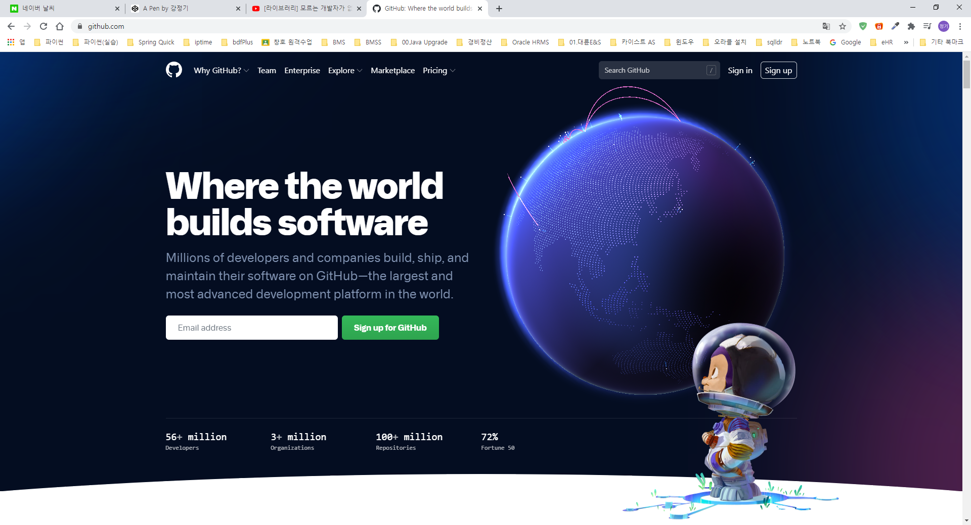
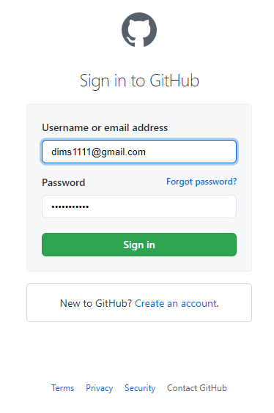
1. GitHub 사이트 접속
Ⅰ. GitHub 사용자 등록
사용자 등록
설명
1. URL 입력 후 웹 페이지 이동
- https://github.com
2. 사용자 등록 또는 로그인
- Username : dims1111@gmail.com
- Password : ??????????!
1
2
Notes:
추진 배경 및 구축 목표입니다.
추진 배경으로는
첫째 시스템 측면으로 인사/평가 시스템 별도 운영에 따른 정보의 연계성 부족 및 선진 프로세스…. 의사결정… 미흡 상태입니다.
둘째 사용자 요구 기대 측면으로 경영진 …제공이 필요하고, 임직원…확보되고, 업무담당자… 상태입니다.
이에 5개 관점으로 구축 목표를 수립하였으며
1 …구현합니다.
2 …구현합니다.
3 …제공하겠습니다.
4 …구축 하겠습니다.
5 …표준화를 수행하겠습니다.

Slide 5
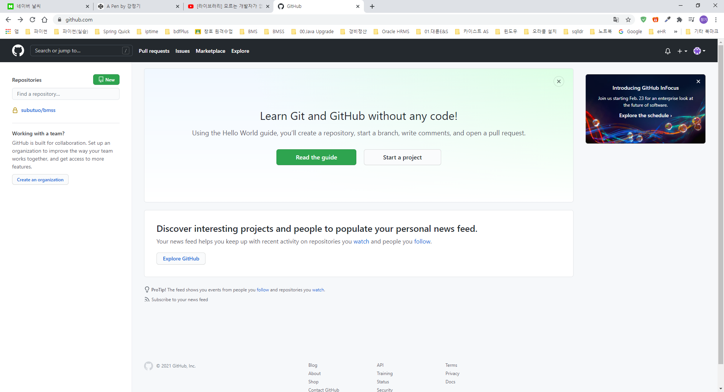
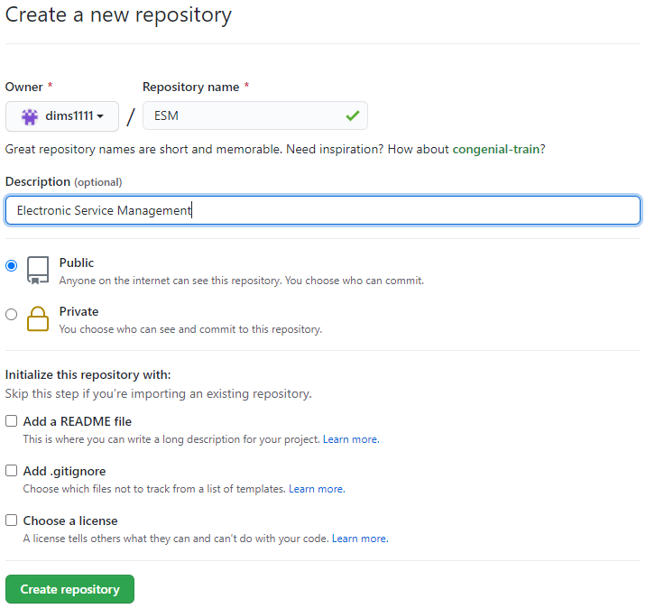
2. 프로젝트 저장소 생성
Ⅰ. GitHub 사용자 등록
프로젝트 생성
설명
1. 신규 저장소 생성
- Start a project 버튼 클릭
2. 신규 저장소 생성을 위한 값 선택
- Repository name : ESM
- Description : Electronic Service Management(전자복무관리)
- 옵션: Public 선택
- Create repository 버튼 클릭
1
ESM
(Electronic Service management)
[ 전자 복무관리 시스템 ]
document
(산출물)
service
(프로그램)
2
Notes:
추진 배경 및 구축 목표입니다.
추진 배경으로는
첫째 시스템 측면으로 인사/평가 시스템 별도 운영에 따른 정보의 연계성 부족 및 선진 프로세스…. 의사결정… 미흡 상태입니다.
둘째 사용자 요구 기대 측면으로 경영진 …제공이 필요하고, 임직원…확보되고, 업무담당자… 상태입니다.
이에 5개 관점으로 구축 목표를 수립하였으며
1 …구현합니다.
2 …구현합니다.
3 …제공하겠습니다.
4 …구축 하겠습니다.
5 …표준화를 수행하겠습니다.

Slide 6
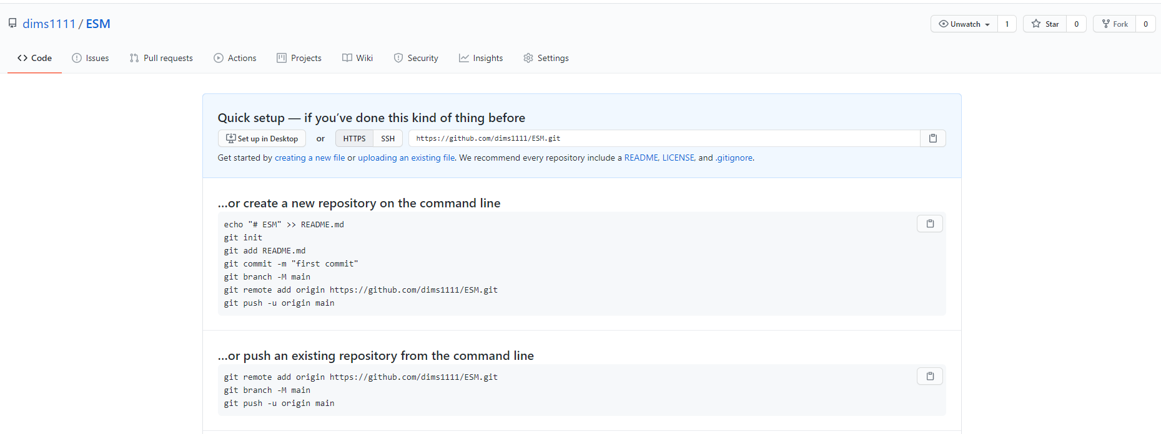
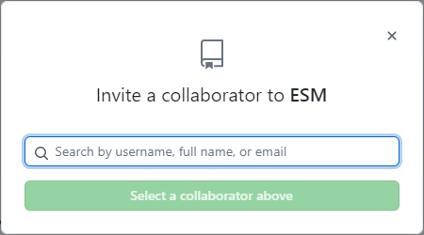
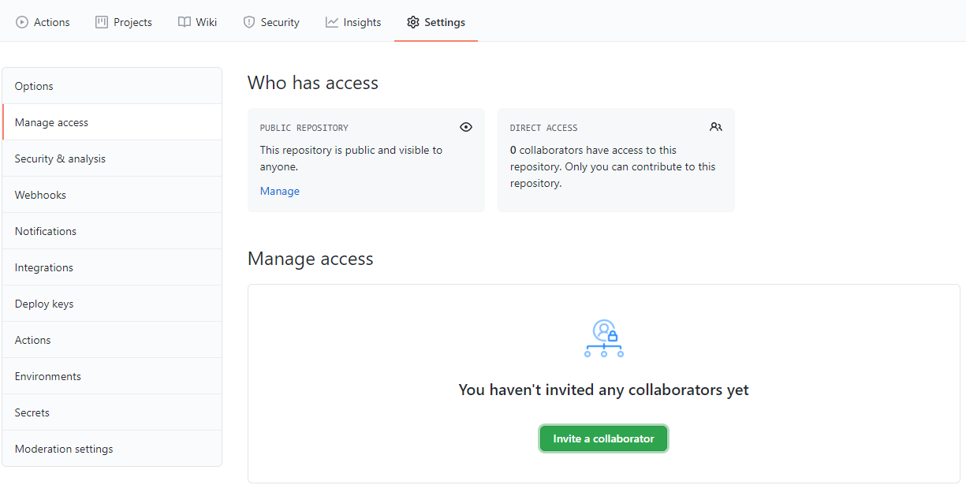
3. 프로젝트 구성원 초대
Ⅰ. GitHub 사용자 등록
GitHub 설정
설명
1. 저장소 URI 확인
- https://github.com/dims1111/ESM.git
2. 구성원 초대
- Settings 탭 선택
3. Manage Access 메뉴 선택
4. Invite a collaborator 버튼 클릭
5. 프로젝트 구성원 초대
- 이메일 주소 입력
- Select a collaborator above 버튼 클릭
- [참고] 구성원은 GitHub 등록 시 입력한 email 주소를 확인 후 Git 수락버튼을 클릭
2
1
3
5
4
Notes:
추진 배경 및 구축 목표입니다.
추진 배경으로는
첫째 시스템 측면으로 인사/평가 시스템 별도 운영에 따른 정보의 연계성 부족 및 선진 프로세스…. 의사결정… 미흡 상태입니다.
둘째 사용자 요구 기대 측면으로 경영진 …제공이 필요하고, 임직원…확보되고, 업무담당자… 상태입니다.
이에 5개 관점으로 구축 목표를 수립하였으며
1 …구현합니다.
2 …구현합니다.
3 …제공하겠습니다.
4 …구축 하겠습니다.
5 …표준화를 수행하겠습니다.

Slide 7
목차
Ⅰ. GitHub 사용자 등록
응용 프로그램 다운로드
Git 2.30.2 프로그램 설치
Git 프로그램 설치정보 확인
Ⅱ. Git 응용 프로그램 설치
Ⅲ. Visual Studio Code 설치
Ⅳ. 로컬 Git 저장소 설정
Ⅴ. GitHub 저장소 설치
Notes:
제안의 구성은
제안의 개요, … 제안사 일반 현황 구성되며, 약 40여분 제안 내용에 대하여 제안하며
질의 응답 시간을 통하여 여러분의 궁금증을 해결하도록 하겠습니다.

Slide 8
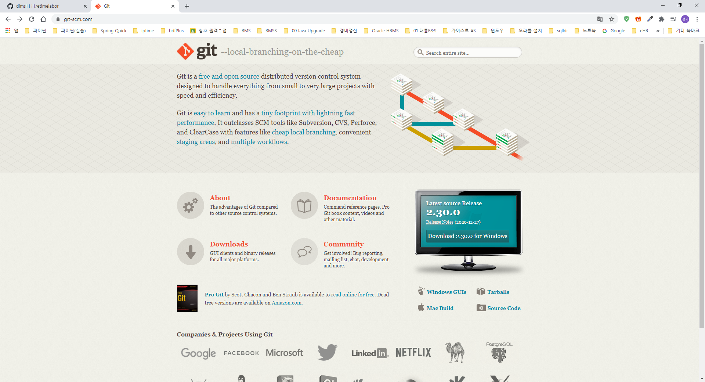
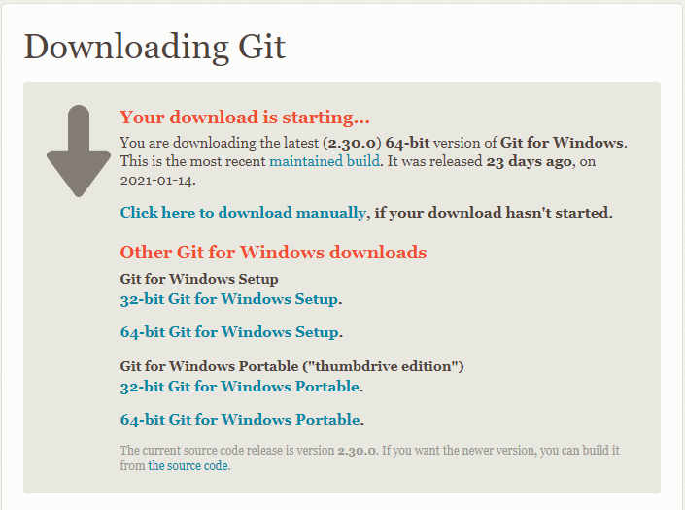
1. 응용 프로그램 다운로드
Ⅱ. Git 응용 프로그램 설치
Git 프로그램 다운로드
설명
1. Git-2.30.0.2-64-bit 파일 다운로드
- https://git-scm.com/
- 파일 : Git-2.30.0.2-64-bit.exe
2. 프로그램 다운로드
- Download 2.30.0 for window 버튼 클릭
- 64-bit Git for Windows Setup
1
2
Notes:
추진 배경 및 구축 목표입니다.
추진 배경으로는
첫째 시스템 측면으로 인사/평가 시스템 별도 운영에 따른 정보의 연계성 부족 및 선진 프로세스…. 의사결정… 미흡 상태입니다.
둘째 사용자 요구 기대 측면으로 경영진 …제공이 필요하고, 임직원…확보되고, 업무담당자… 상태입니다.
이에 5개 관점으로 구축 목표를 수립하였으며
1 …구현합니다.
2 …구현합니다.
3 …제공하겠습니다.
4 …구축 하겠습니다.
5 …표준화를 수행하겠습니다.

Slide 9
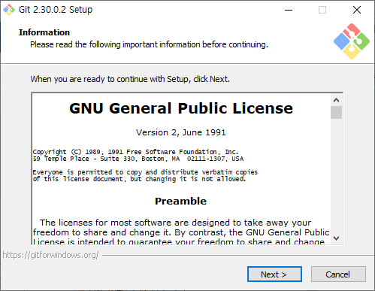
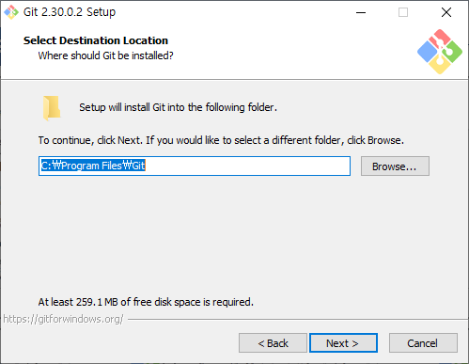
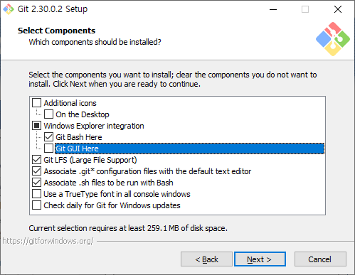
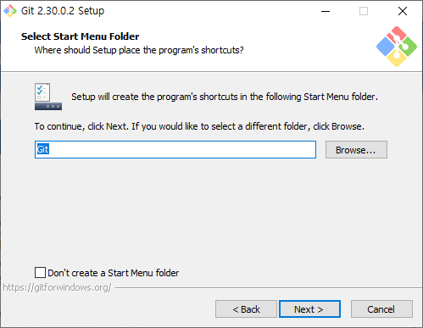
2. Git 2.30.2 프로그램 설치
Ⅱ. Git 응용 프로그램 설치
Git 설치(1/4)
설명
1. Information
- Next 버튼 클릭
2. Select Destination Location
- Next 버튼 클릭
3. Select Components
- Git GUI Here : unchecked
- Next 버튼 클릭
4. Select Start Menu Folder
- Next 버튼 클릭
1
2
3
4
Notes:
추진 배경 및 구축 목표입니다.
추진 배경으로는
첫째 시스템 측면으로 인사/평가 시스템 별도 운영에 따른 정보의 연계성 부족 및 선진 프로세스…. 의사결정… 미흡 상태입니다.
둘째 사용자 요구 기대 측면으로 경영진 …제공이 필요하고, 임직원…확보되고, 업무담당자… 상태입니다.
이에 5개 관점으로 구축 목표를 수립하였으며
1 …구현합니다.
2 …구현합니다.
3 …제공하겠습니다.
4 …구축 하겠습니다.
5 …표준화를 수행하겠습니다.

Slide 10
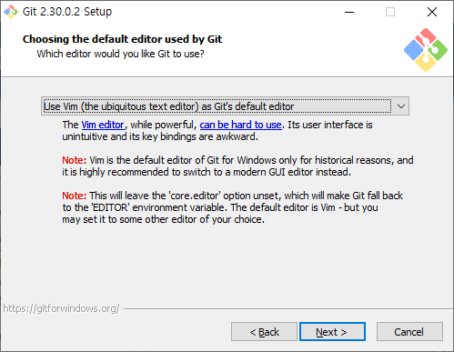
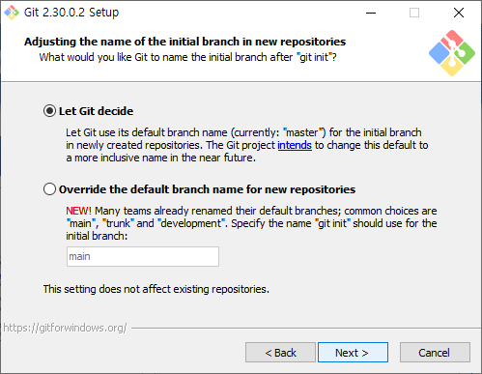
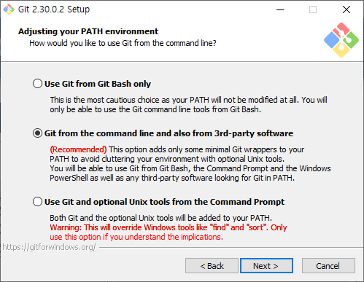
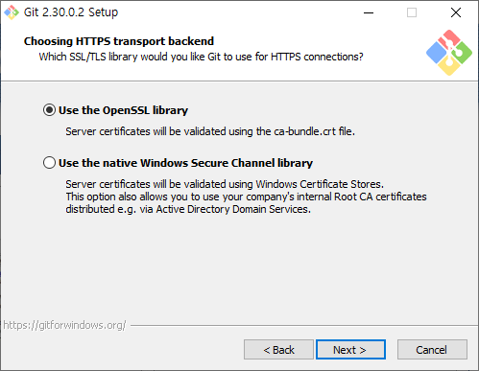
2. Git 2.30.2 프로그램 설치
Ⅱ. Git 응용 프로그램 설치
Git 설치(2/4)
설명
1. Choosing the default editor used by Git
- Next 버튼 클릭
2. Adjusting the name of the initial branch in new repositories
- Next 버튼 클릭
3. Adjusting your PATH environment
- Next 버튼 클릭
4. Choosing HTTPS transport backend
- Next 버튼 클릭
1
2
3
4
Notes:
추진 배경 및 구축 목표입니다.
추진 배경으로는
첫째 시스템 측면으로 인사/평가 시스템 별도 운영에 따른 정보의 연계성 부족 및 선진 프로세스…. 의사결정… 미흡 상태입니다.
둘째 사용자 요구 기대 측면으로 경영진 …제공이 필요하고, 임직원…확보되고, 업무담당자… 상태입니다.
이에 5개 관점으로 구축 목표를 수립하였으며
1 …구현합니다.
2 …구현합니다.
3 …제공하겠습니다.
4 …구축 하겠습니다.
5 …표준화를 수행하겠습니다.

Slide 11
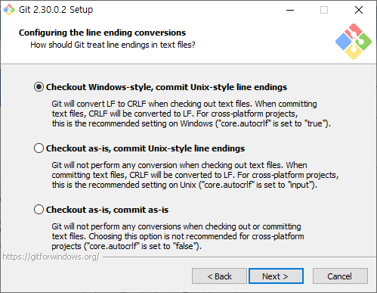
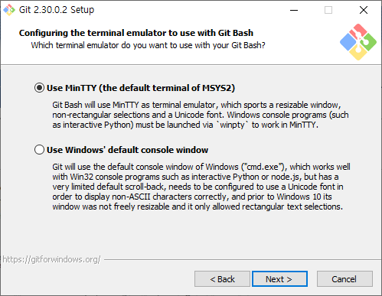
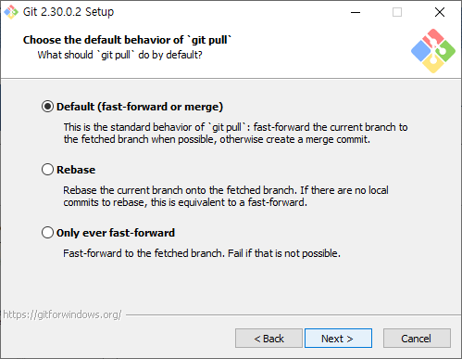
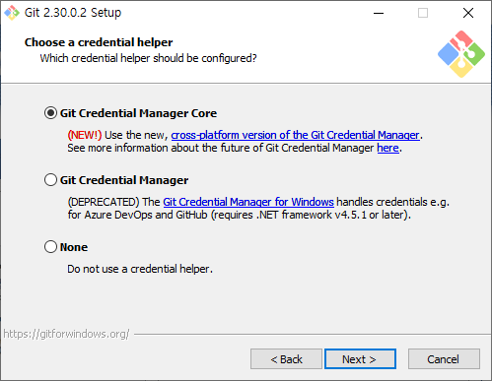
2. Git 2.30.2 프로그램 설치
Ⅱ. Git 응용 프로그램 설치
Git 설치(3/4)
설명
1. Configuring the line ending conversions
- Next 버튼 클릭
2. Configuring the terminal emulator to user with Git Bash
- Next 버튼 클릭
3. Choose the default behavior of ‘git pull’
- Next 버튼 클릭
4. Choose a credential helper
- Next 버튼 클릭
1
2
3
4
Notes:
추진 배경 및 구축 목표입니다.
추진 배경으로는
첫째 시스템 측면으로 인사/평가 시스템 별도 운영에 따른 정보의 연계성 부족 및 선진 프로세스…. 의사결정… 미흡 상태입니다.
둘째 사용자 요구 기대 측면으로 경영진 …제공이 필요하고, 임직원…확보되고, 업무담당자… 상태입니다.
이에 5개 관점으로 구축 목표를 수립하였으며
1 …구현합니다.
2 …구현합니다.
3 …제공하겠습니다.
4 …구축 하겠습니다.
5 …표준화를 수행하겠습니다.

Slide 12
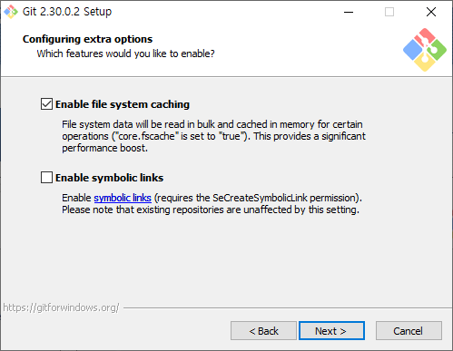
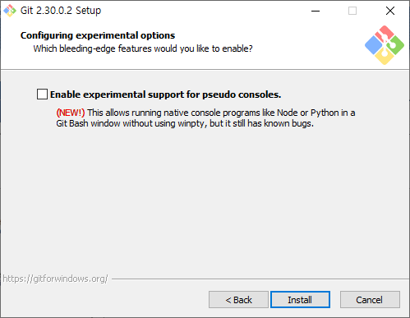
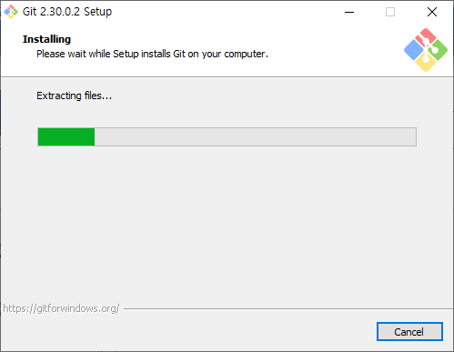
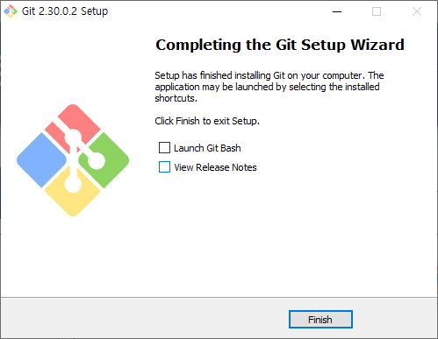
2. Git 2.30.2 프로그램 설치
Ⅱ. Git 응용 프로그램 설치
Git 설치(4/4)
설명
1. Configuring extra option
- Next 버튼 클릭
2. Configuring experimental options
- Next 버튼 클릭
3. Installing
4. Completing the Git Setup Wizard
- View Release Notes: unchecked
- Finish 버튼 클릭
1
2
3
4
Notes:
추진 배경 및 구축 목표입니다.
추진 배경으로는
첫째 시스템 측면으로 인사/평가 시스템 별도 운영에 따른 정보의 연계성 부족 및 선진 프로세스…. 의사결정… 미흡 상태입니다.
둘째 사용자 요구 기대 측면으로 경영진 …제공이 필요하고, 임직원…확보되고, 업무담당자… 상태입니다.
이에 5개 관점으로 구축 목표를 수립하였으며
1 …구현합니다.
2 …구현합니다.
3 …제공하겠습니다.
4 …구축 하겠습니다.
5 …표준화를 수행하겠습니다.

Slide 13
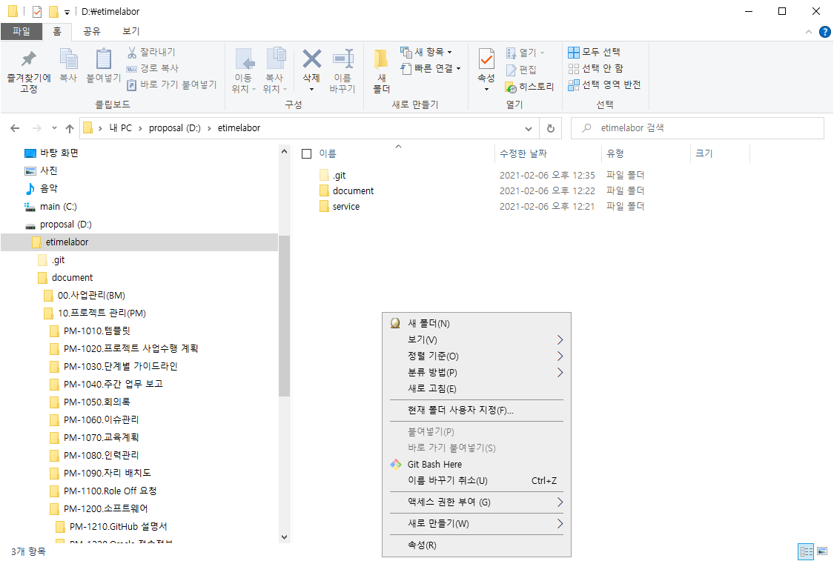
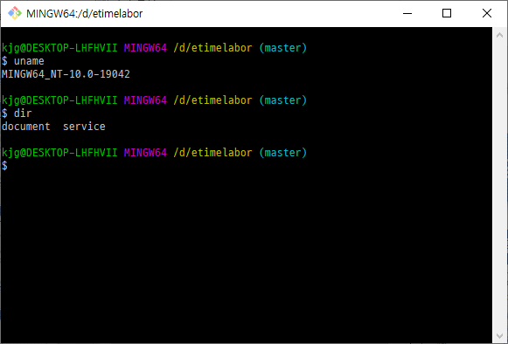
3. Git 프로그램 설치정보 확인
Ⅱ. Git 응용 프로그램 설치
Git 설치정보 확인
설명
1. Git Bash Here
- Git 프로그램 실행
- 폴더 : D:\etimelabor
- 마우스 오른쪽 : Git Bash Here 클릭
2. MINGW64 터미널 오픈 (*CLI 프로그램)
- 시스템정보 : uname
- 디렉터리 보기 : dir
- Git 버전 : git –version
*CLI: Command Line Interface
2
1
Notes:
추진 배경 및 구축 목표입니다.
추진 배경으로는
첫째 시스템 측면으로 인사/평가 시스템 별도 운영에 따른 정보의 연계성 부족 및 선진 프로세스…. 의사결정… 미흡 상태입니다.
둘째 사용자 요구 기대 측면으로 경영진 …제공이 필요하고, 임직원…확보되고, 업무담당자… 상태입니다.
이에 5개 관점으로 구축 목표를 수립하였으며
1 …구현합니다.
2 …구현합니다.
3 …제공하겠습니다.
4 …구축 하겠습니다.
5 …표준화를 수행하겠습니다.

Slide 14
목차
Ⅰ. GitHub 사용자 등록
응용 프로그램 다운로드
Git 2.30.2 프로그램 설치
Ⅱ. Git 응용 프로그램 설치
Ⅲ. Visual Studio Code 설치
Ⅳ. 로컬 Git 저장소 설정
Ⅴ. GitHub 저장소 설치
Notes:
제안의 구성은
제안의 개요, … 제안사 일반 현황 구성되며, 약 40여분 제안 내용에 대하여 제안하며
질의 응답 시간을 통하여 여러분의 궁금증을 해결하도록 하겠습니다.

Slide 15
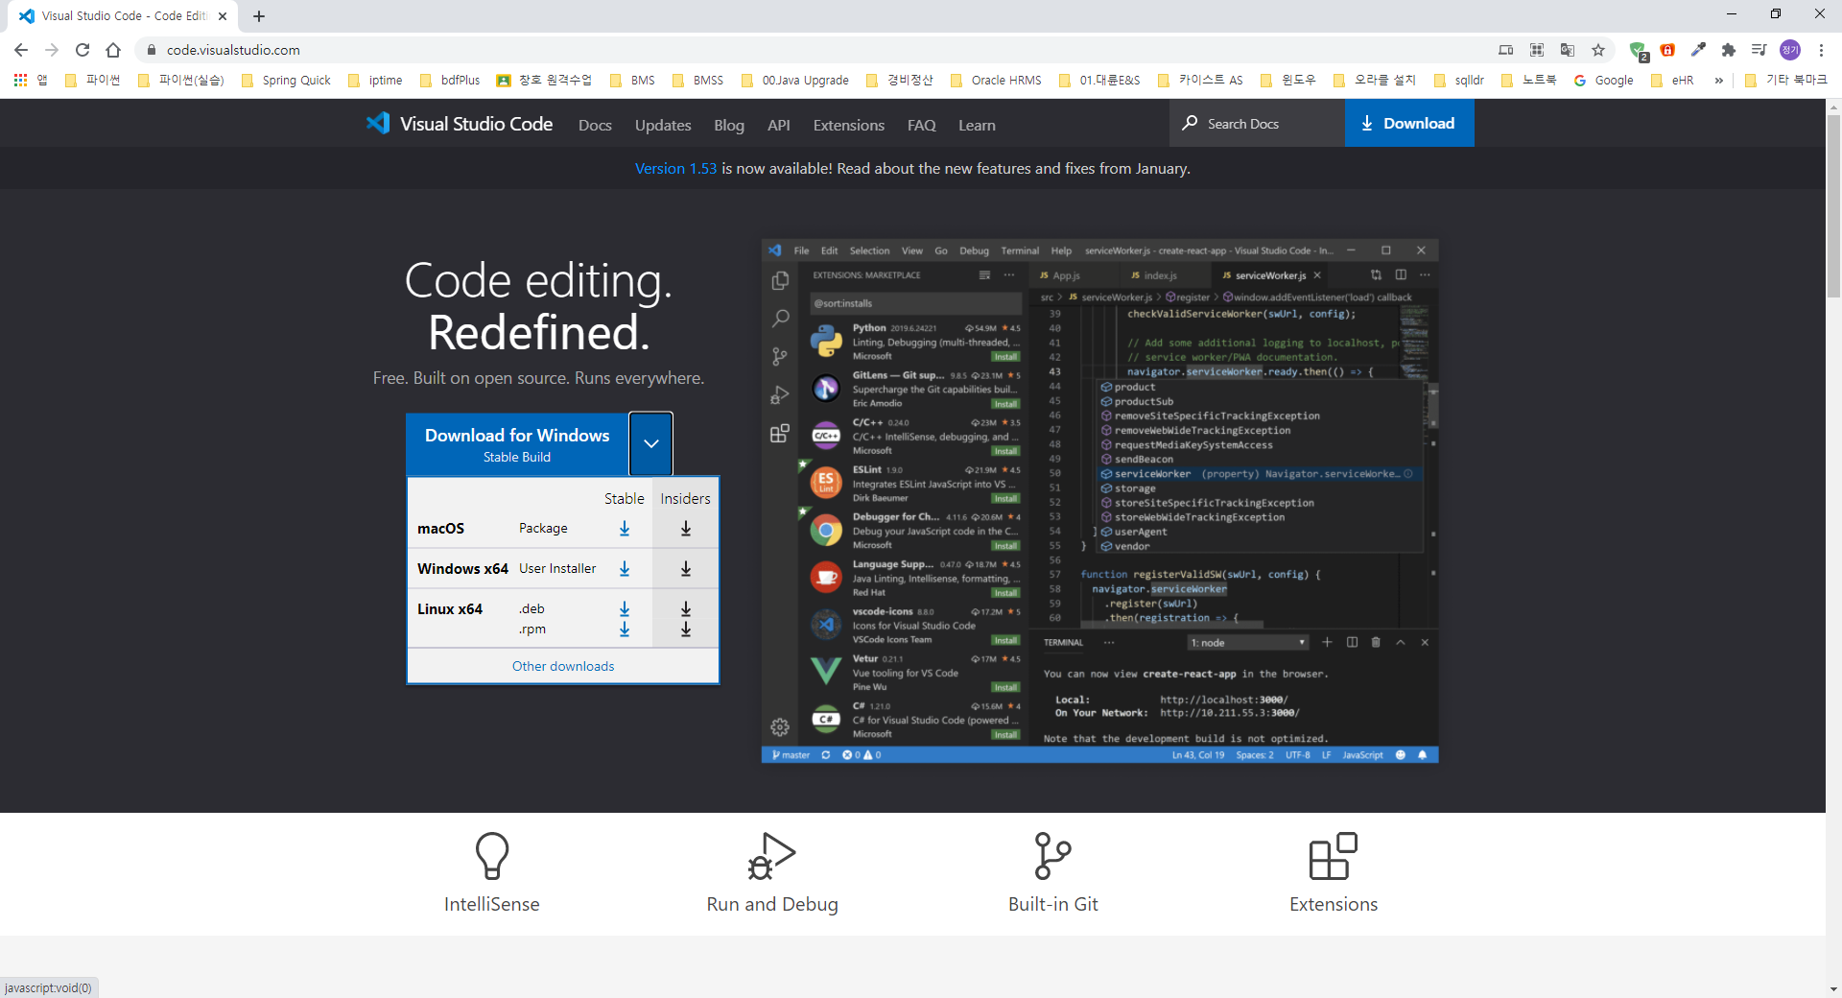
1. 응용 프로그램 다운로드
Ⅲ. Visual Studio Code 설치
Visual Studio Code 다운로드
설명
1. VS Code 파일 다운로드
- https://code.visualstudio.com
- 파일 : VSCodeUserSetup-x64-1.53.0.exe
2. 프로그램 다운로드
- Download for Windows 버튼 클릭
- Windows x64 Stable 다운로드 버튼 클릭
1
2
Notes:
추진 배경 및 구축 목표입니다.
추진 배경으로는
첫째 시스템 측면으로 인사/평가 시스템 별도 운영에 따른 정보의 연계성 부족 및 선진 프로세스…. 의사결정… 미흡 상태입니다.
둘째 사용자 요구 기대 측면으로 경영진 …제공이 필요하고, 임직원…확보되고, 업무담당자… 상태입니다.
이에 5개 관점으로 구축 목표를 수립하였으며
1 …구현합니다.
2 …구현합니다.
3 …제공하겠습니다.
4 …구축 하겠습니다.
5 …표준화를 수행하겠습니다.

Slide 16
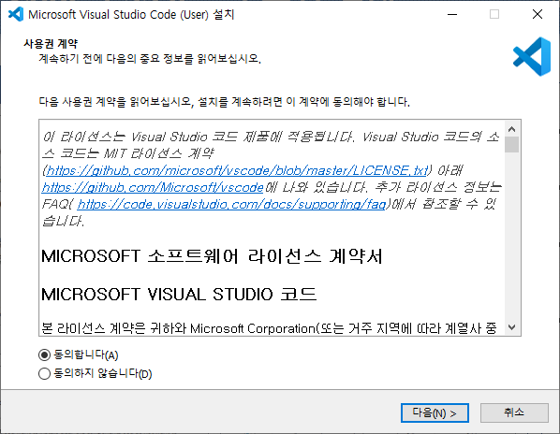
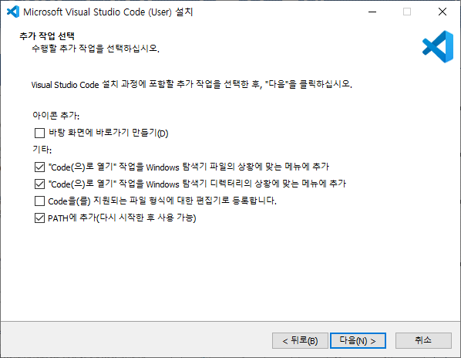
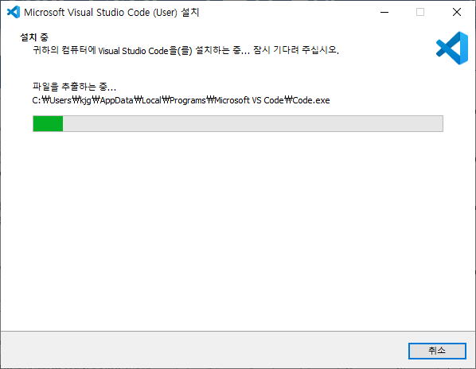
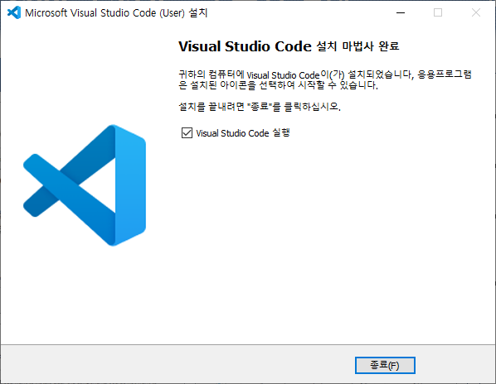
2. VS Code 1.53.0 프로그램 설치
Ⅲ. Visual Studio Code 설치
Visual Studio Code 설치
설명
1. 사용권 계약
- 다음 버튼 클릭
2. 추가 작업 선택
- Code로 열기 Window 탐색기 파일의 상황에 맞는 메뉴에 추가: checked
- Code로 열기 Window 탐색기 디렉터리의 상황에 맞는 메뉴에 추가: checked
- 다음 버튼 클릭
3. 설치 중
4. Visual Studio code 설치 마법사 완료
- 종료 버튼 클릭
1
2
3
4
Notes:
추진 배경 및 구축 목표입니다.
추진 배경으로는
첫째 시스템 측면으로 인사/평가 시스템 별도 운영에 따른 정보의 연계성 부족 및 선진 프로세스…. 의사결정… 미흡 상태입니다.
둘째 사용자 요구 기대 측면으로 경영진 …제공이 필요하고, 임직원…확보되고, 업무담당자… 상태입니다.
이에 5개 관점으로 구축 목표를 수립하였으며
1 …구현합니다.
2 …구현합니다.
3 …제공하겠습니다.
4 …구축 하겠습니다.
5 …표준화를 수행하겠습니다.

Slide 17
목차
Ⅰ. GitHub 사용자 등록
로컬 Git 저장소 생성
로컬 Git 저장소 설정
Git Stage & Commit
GitLens 설치 및 사용
Branch 추가 및 사용
Branch Merge 및 사용
Delete Branch 사용
Git History 설치 및 사용
Ⅱ. Git 응용 프로그램 설치
Ⅲ. Visual Studio Code 설치
Ⅳ. 로컬 Git 저장소 설정
Ⅴ. GitHub 저장소 설정
Notes:
제안의 구성은
제안의 개요, … 제안사 일반 현황 구성되며, 약 40여분 제안 내용에 대하여 제안하며
질의 응답 시간을 통하여 여러분의 궁금증을 해결하도록 하겠습니다.

Slide 18
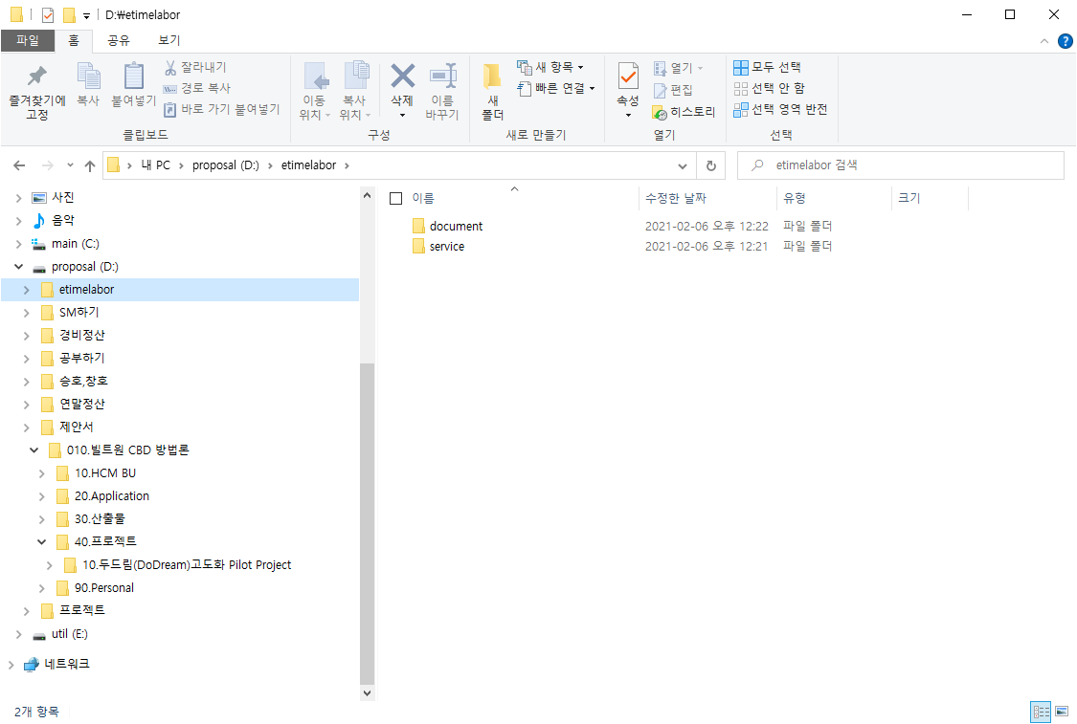
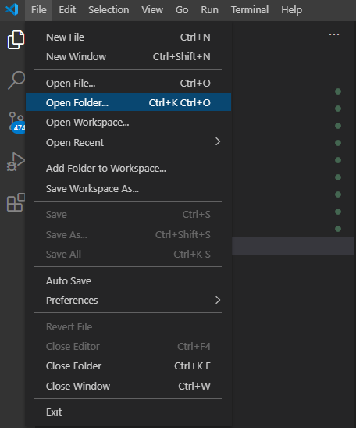
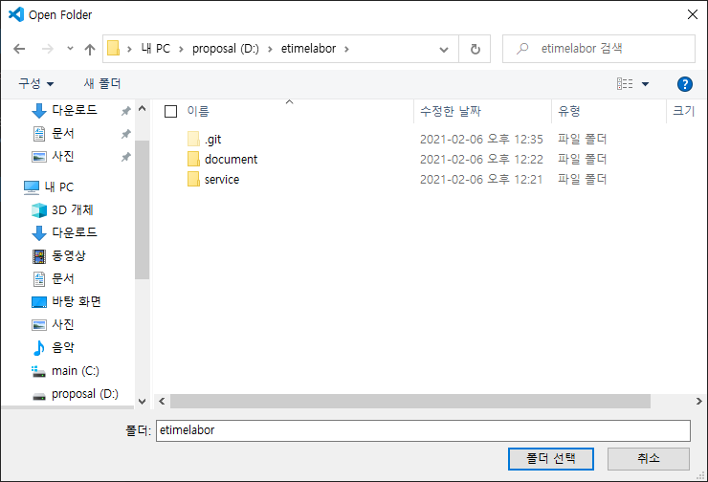
1. 로컬 Git 저장소 생성
Ⅱ. 로컬 Git 저장소 설정
로컬 Git 저장소 생성
설명
1. 저장소 폴더 생성
- document(산출물) : D:\etimelabor\document
- service (프로그램 소스) : D:\etimelabor\service
2. Visual Studio Code 프로그램 오픈
- 산출물 및 프로그램 소스 폴더 설정
- 경로 : File > Open Folder 선택
3. 작업할 폴더 선택
- 경로 : D:\etimelabor
- 팝업 창에서 “폴더 선택” 클릭
1
ESM
(Electronic Service management)
[ 전자 복무관리 시스템 ]
2
document
(산출물)
service
(프로그램)
3
Notes:
추진 배경 및 구축 목표입니다.
추진 배경으로는
첫째 시스템 측면으로 인사/평가 시스템 별도 운영에 따른 정보의 연계성 부족 및 선진 프로세스…. 의사결정… 미흡 상태입니다.
둘째 사용자 요구 기대 측면으로 경영진 …제공이 필요하고, 임직원…확보되고, 업무담당자… 상태입니다.
이에 5개 관점으로 구축 목표를 수립하였으며
1 …구현합니다.
2 …구현합니다.
3 …제공하겠습니다.
4 …구축 하겠습니다.
5 …표준화를 수행하겠습니다.

Slide 19
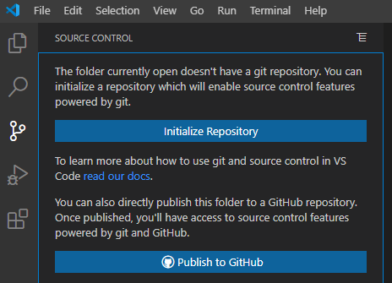
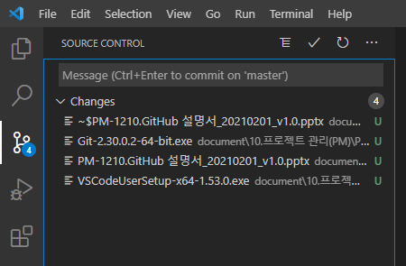
2. 로컬 Git 저장소 설정
Ⅱ. 로컬 Git 저장소 설정
로컬 Git 저장소 초기화
설명
1. Source Control (Ctrl + Shift + G)
- 아이콘 클릭(좌측 나뭇가지 모양)
- Initialize Repository 버튼 클릭
2. Git 저장소 초기화
3. Git 저장소 파일 인식
4. Git 변경된 파일 목록
- U: Git 저장소에 한번도 반영한지 않음 파일
- A: Git 저장소에 변경된 파일을 추가
- M: Git 저장소에 연계되었으며, 현재 로컬에 수정된 파일
- D: Git 저장소에 연계되었으며, 현재 로컬에 삭제된 파일
1
2
3
4
Notes:
추진 배경 및 구축 목표입니다.
추진 배경으로는
첫째 시스템 측면으로 인사/평가 시스템 별도 운영에 따른 정보의 연계성 부족 및 선진 프로세스…. 의사결정… 미흡 상태입니다.
둘째 사용자 요구 기대 측면으로 경영진 …제공이 필요하고, 임직원…확보되고, 업무담당자… 상태입니다.
이에 5개 관점으로 구축 목표를 수립하였으며
1 …구현합니다.
2 …구현합니다.
3 …제공하겠습니다.
4 …구축 하겠습니다.
5 …표준화를 수행하겠습니다.

Slide 20
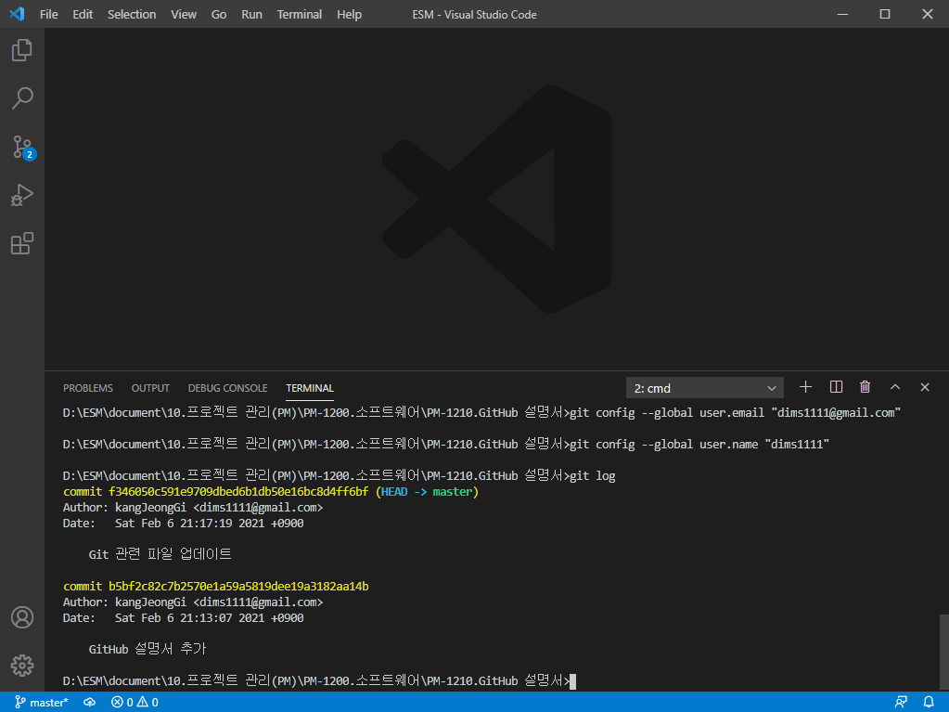
2. 로컬 Git 저장소 설정
Ⅱ. 로컬 Git 저장소 설정
Git 이메일 및 사용자 추가
설명
1. 이메일 등록
- git config --global user.email "dims1111@gmail.com"
2. 사용자 등록
- git config – global user.name “dims1111”
3. 로그 확인 (2번 Commit)
- git log
4. Git 파일 이동 순서
1
원본파일
추가/수정
Staged Changes
이동
Git 저장소
이동
Notes:
추진 배경 및 구축 목표입니다.
추진 배경으로는
첫째 시스템 측면으로 인사/평가 시스템 별도 운영에 따른 정보의 연계성 부족 및 선진 프로세스…. 의사결정… 미흡 상태입니다.
둘째 사용자 요구 기대 측면으로 경영진 …제공이 필요하고, 임직원…확보되고, 업무담당자… 상태입니다.
이에 5개 관점으로 구축 목표를 수립하였으며
1 …구현합니다.
2 …구현합니다.
3 …제공하겠습니다.
4 …구축 하겠습니다.
5 …표준화를 수행하겠습니다.

Slide 21
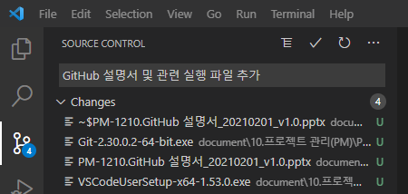
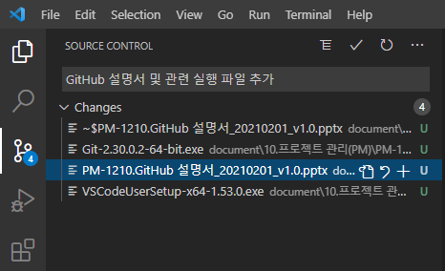
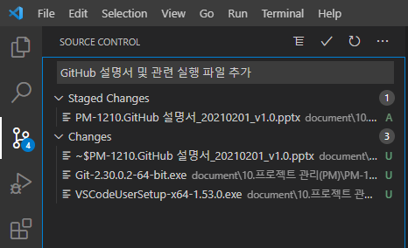
3. Git Stage & Commit
Ⅱ. 로컬 Git 저장소 설정
Git Stage & Commit
설명
1. 변경된 내용 Git 반영
- Source Control 아이콘 클릭
2. 수정된 파일 Stage Changes(+) 아이콘 클릭(상태: M)
- Open File: 선택한 파일 오픈
- Discard Changes: 파일 삭제
- Stage Changes: 저장소 파일 이동
3. Staged Changes 영역으로 파일 이동( 상태: A)
4. 변경된 내용 입력
5. 변경된 내용 Commit
- Ctrl + Enter
- V: Commit 아이콘 클릭
4
5
1
2
3
Notes:
추진 배경 및 구축 목표입니다.
추진 배경으로는
첫째 시스템 측면으로 인사/평가 시스템 별도 운영에 따른 정보의 연계성 부족 및 선진 프로세스…. 의사결정… 미흡 상태입니다.
둘째 사용자 요구 기대 측면으로 경영진 …제공이 필요하고, 임직원…확보되고, 업무담당자… 상태입니다.
이에 5개 관점으로 구축 목표를 수립하였으며
1 …구현합니다.
2 …구현합니다.
3 …제공하겠습니다.
4 …구축 하겠습니다.
5 …표준화를 수행하겠습니다.

Slide 22
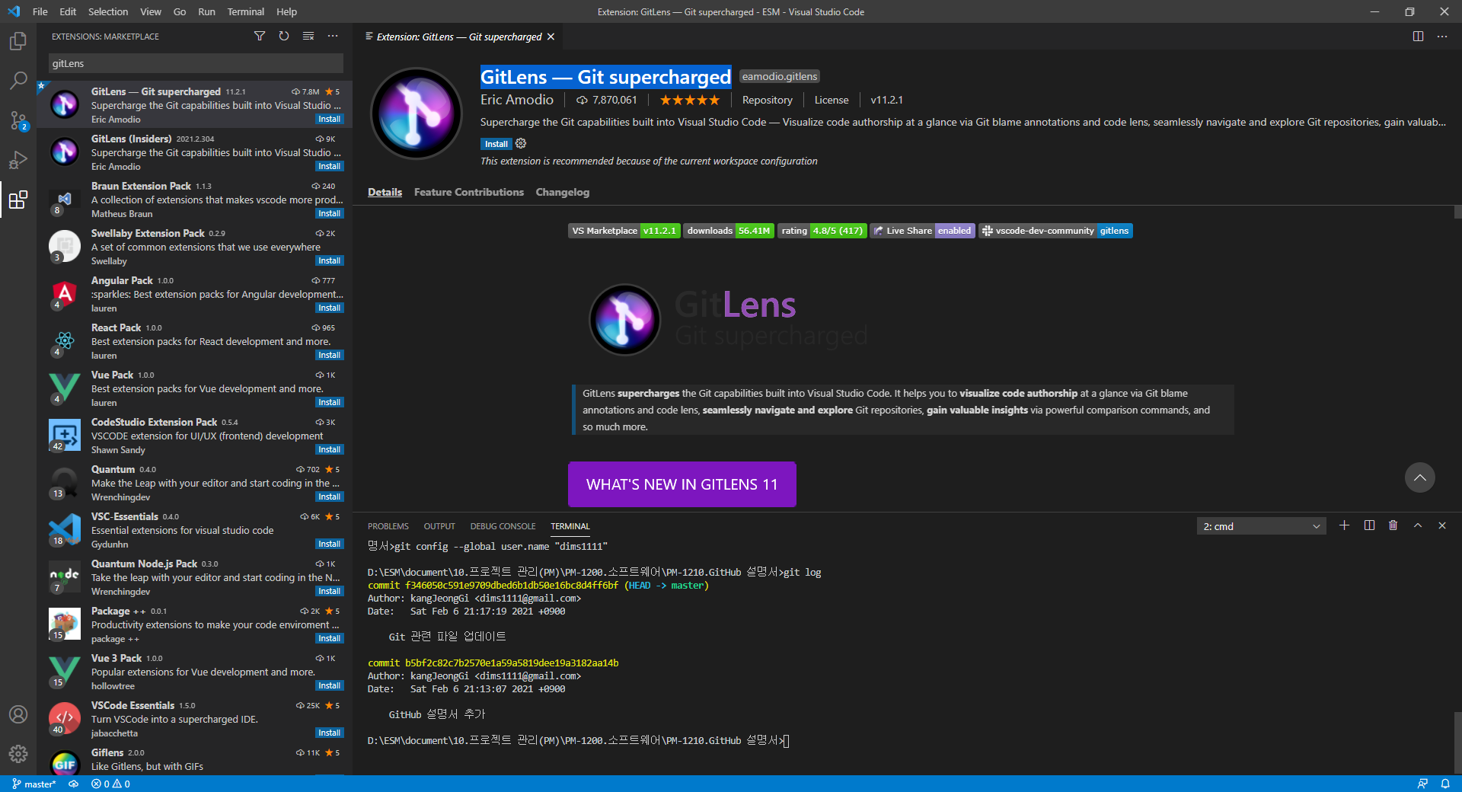
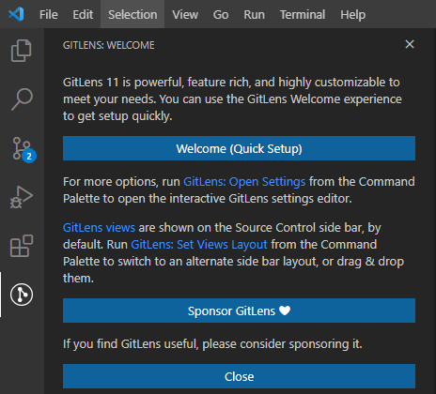
4. GitLens 설치 및 사용
Ⅱ. 로컬 Git 저장소 설정
GitLens 설치
설명
Extensions 아이콘 클릭
- Git 확장 프로그램 설치
2. 검색할 내용 입력 및 Enter
- GitLens
3. Install 버튼 클릭
- GitLens 인스톨
4. GitLens 아이콘 클릭
- Welcome (Quick Setup) 버튼 클릭
- Close 버튼 클릭
2
3
1
4
Notes:
추진 배경 및 구축 목표입니다.
추진 배경으로는
첫째 시스템 측면으로 인사/평가 시스템 별도 운영에 따른 정보의 연계성 부족 및 선진 프로세스…. 의사결정… 미흡 상태입니다.
둘째 사용자 요구 기대 측면으로 경영진 …제공이 필요하고, 임직원…확보되고, 업무담당자… 상태입니다.
이에 5개 관점으로 구축 목표를 수립하였으며
1 …구현합니다.
2 …구현합니다.
3 …제공하겠습니다.
4 …구축 하겠습니다.
5 …표준화를 수행하겠습니다.

Slide 23
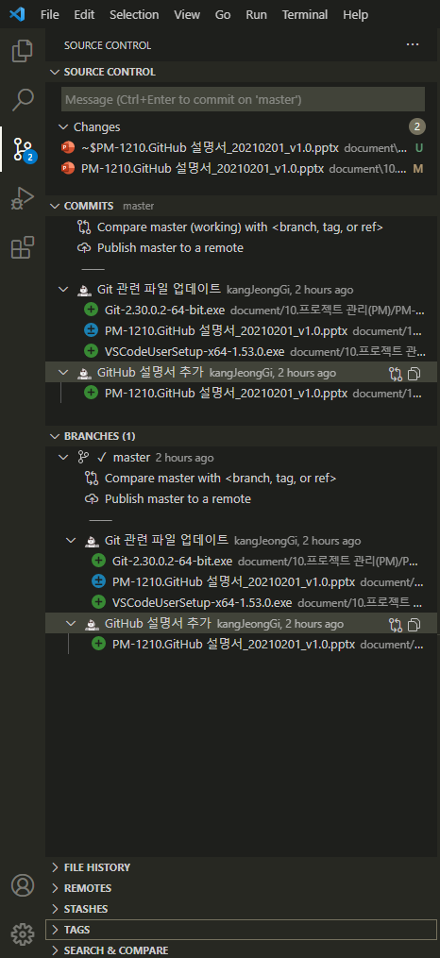
4. GitLens 설치 및 사용
Ⅱ. 로컬 Git 저장소 설정
GitLens 설치
설명
Source Control 아이콘 클릭
- 파일 변경 내용 확인
- GitLens 설치 후 추가된 기능 확인
2. Commits
- 전체 Commit 된 내용을 확인
- 최근 Commit된 내용 및 관련된 파일을 확인 할 수 있음
3. Branches
- Branches를 생성하지 않아 Master의 Commit된 내용과 동일한 내용이 표기됨
1
2
3
Notes:
추진 배경 및 구축 목표입니다.
추진 배경으로는
첫째 시스템 측면으로 인사/평가 시스템 별도 운영에 따른 정보의 연계성 부족 및 선진 프로세스…. 의사결정… 미흡 상태입니다.
둘째 사용자 요구 기대 측면으로 경영진 …제공이 필요하고, 임직원…확보되고, 업무담당자… 상태입니다.
이에 5개 관점으로 구축 목표를 수립하였으며
1 …구현합니다.
2 …구현합니다.
3 …제공하겠습니다.
4 …구축 하겠습니다.
5 …표준화를 수행하겠습니다.

Slide 24
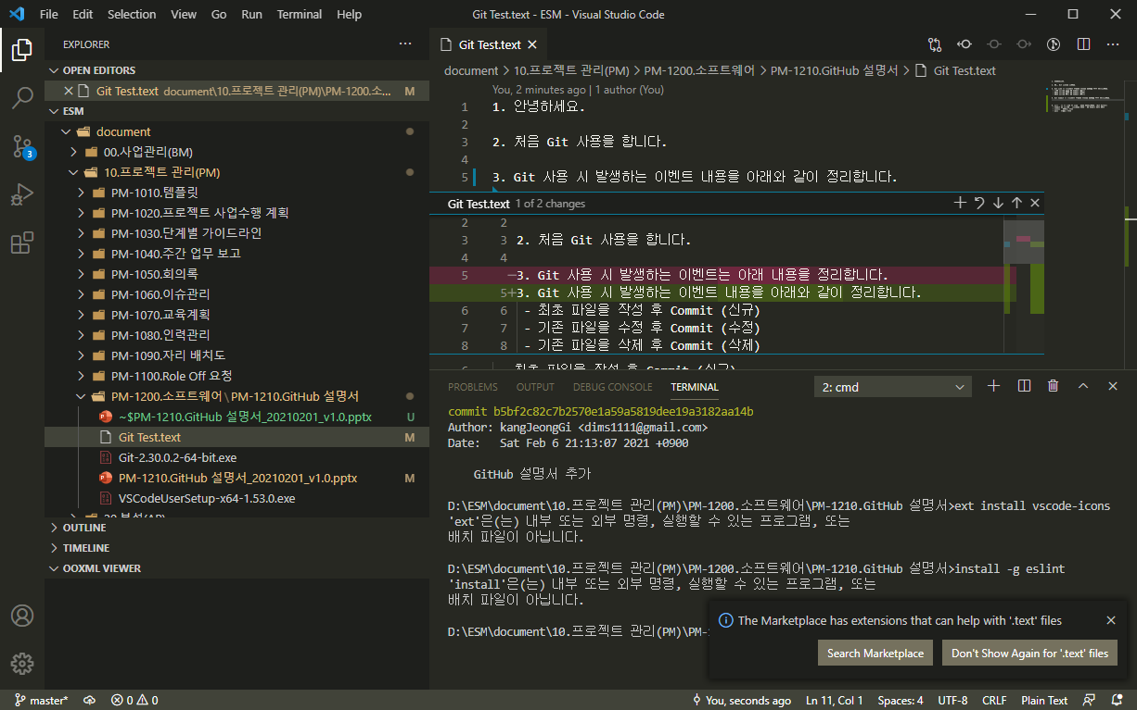
4. GitLens 설치 및 사용
Ⅱ. 로컬 Git 저장소 설정
수정된 내용 되돌리기
설명
기존 파일 수정
- Git Test.text
- 기존 내용을 수정하고, 신규 내용을 추가
2. 수정 및 추가된 내용에 따라 Git Gutter 변경
- 파란색 : 수정
- 녹색 : 추가
3. 변경(수정 또는 추가)된 내용 반영 또는 롤백
- Stage Changes : 수정된 내용 반영
- Revert Changes : 이전 내용으로 변경
2
3
4
1
Notes:
추진 배경 및 구축 목표입니다.
추진 배경으로는
첫째 시스템 측면으로 인사/평가 시스템 별도 운영에 따른 정보의 연계성 부족 및 선진 프로세스…. 의사결정… 미흡 상태입니다.
둘째 사용자 요구 기대 측면으로 경영진 …제공이 필요하고, 임직원…확보되고, 업무담당자… 상태입니다.
이에 5개 관점으로 구축 목표를 수립하였으며
1 …구현합니다.
2 …구현합니다.
3 …제공하겠습니다.
4 …구축 하겠습니다.
5 …표준화를 수행하겠습니다.

Slide 25
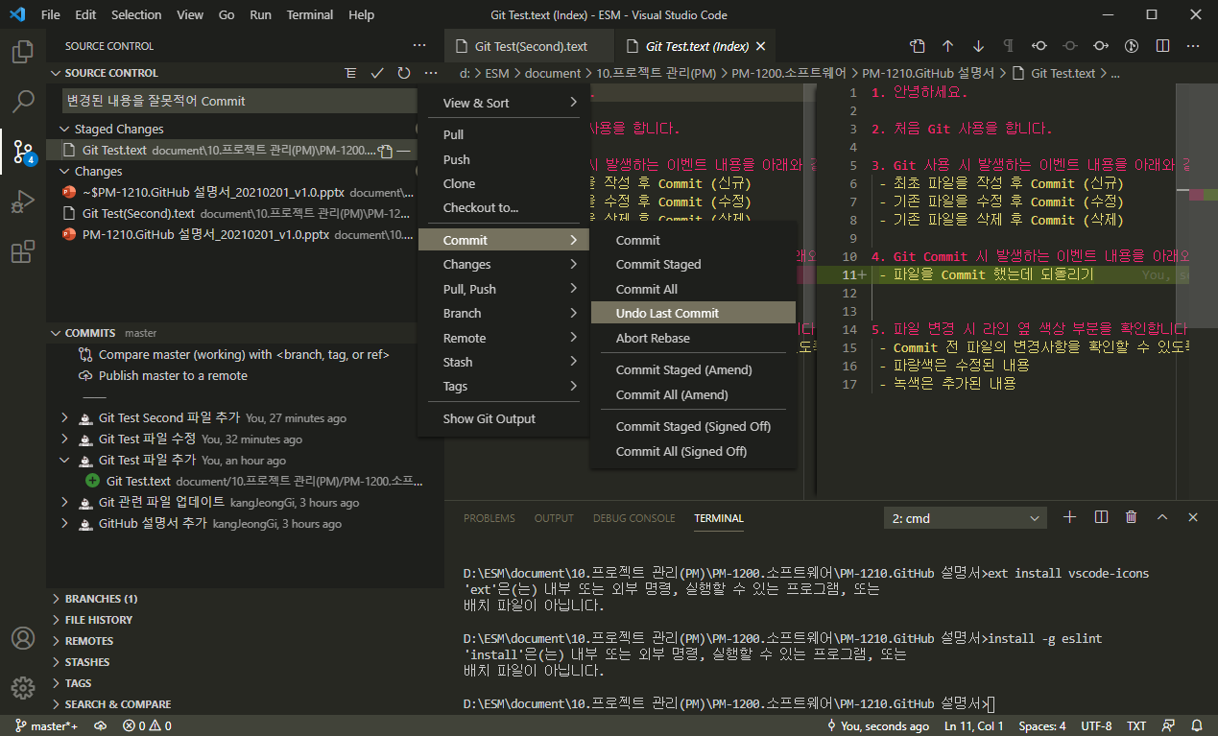
4. GitLens 설치 및 사용
Ⅱ. 로컬 Git 저장소 설정
최근 Commit된 파일 되돌리기
설명
기존 파일 수정
- Git Test.text
- 기존 내용을 수정 (잘못수정됨)
2. Source Control
- Stage Changes 아이콘 클릭
3. 변경내용 입력
4. Commit 아이콘 클릭
5. 변경(수정 또는 추가)된 내용 반영 또는 롤백
- Source Control bar 우측 … 아이콘 클릭
- Commit
6. Undo Last Commit 클릭
7. Git Test.Text 파일은 Staged Changes로 이동
8. Commit 전 사용한 Comment도 표기
4
3
5
8
7
2
1
6
Notes:
추진 배경 및 구축 목표입니다.
추진 배경으로는
첫째 시스템 측면으로 인사/평가 시스템 별도 운영에 따른 정보의 연계성 부족 및 선진 프로세스…. 의사결정… 미흡 상태입니다.
둘째 사용자 요구 기대 측면으로 경영진 …제공이 필요하고, 임직원…확보되고, 업무담당자… 상태입니다.
이에 5개 관점으로 구축 목표를 수립하였으며
1 …구현합니다.
2 …구현합니다.
3 …제공하겠습니다.
4 …구축 하겠습니다.
5 …표준화를 수행하겠습니다.

Slide 26
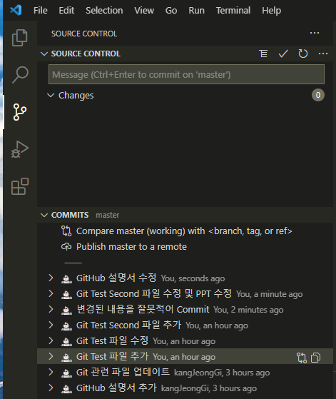
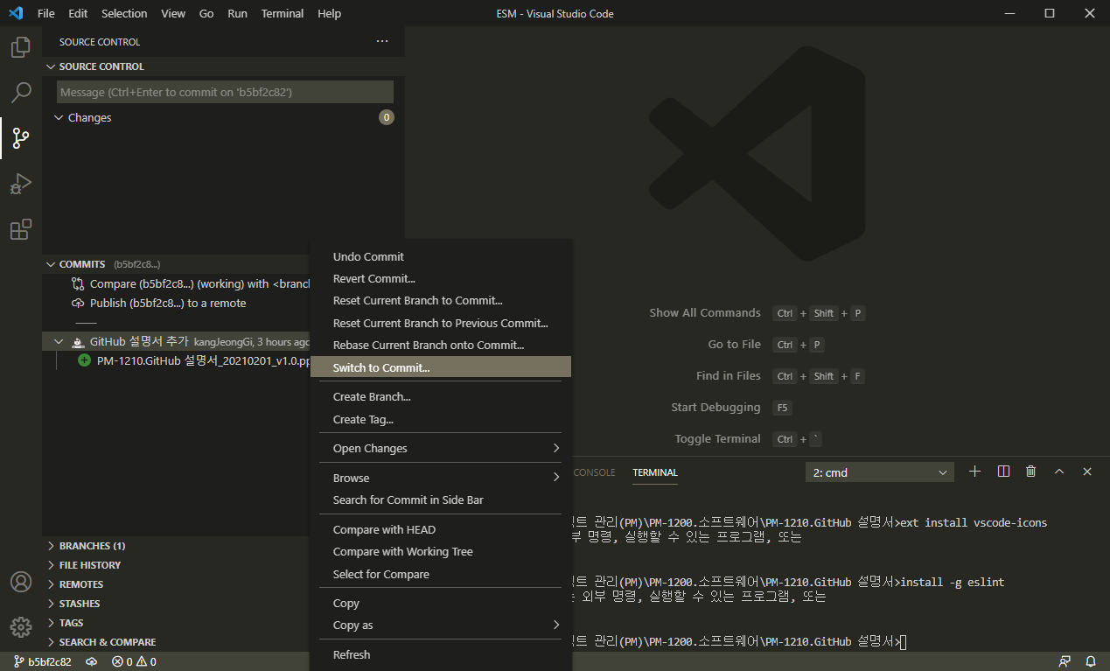
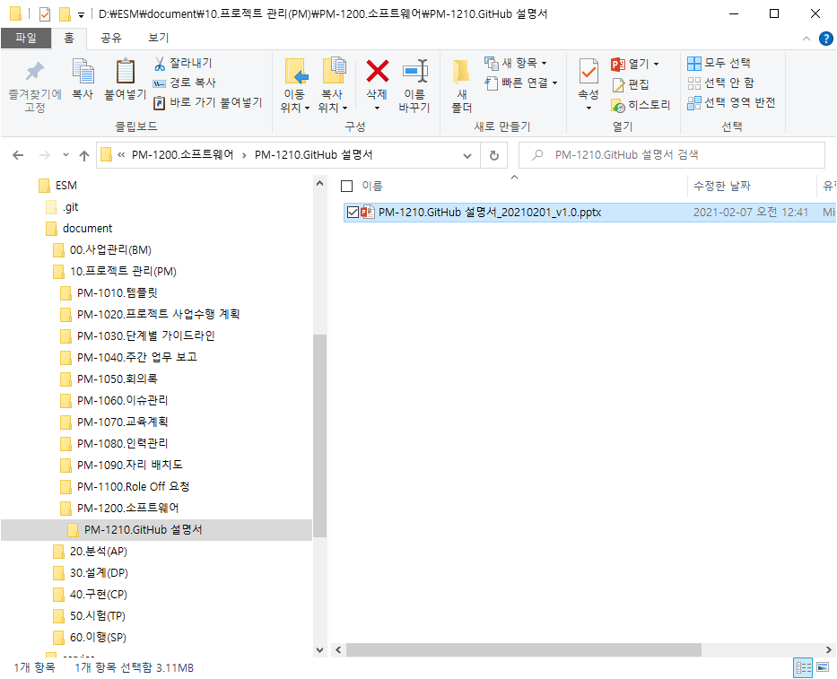
4. GitLens 설치 및 사용
Ⅱ. 로컬 Git 저장소 설정
특정 Commit 시점 변경
설명
Source Control 아이콘 클릭
2. Commits bar
- 8번의 Commit 내용 존재
3. Commits bar
- 최초 Commit된 내용을 선택
4. 마우스 오른쪽 Switch Commit… 클릭
5. 폴더 확인
- 현재까지 작성 파일 모두 Rollback
- PPT 파일이 존재하지만 최초 Commit된 시점의 내용만 남아 있음
4
1
5
3
2
4
Notes:
추진 배경 및 구축 목표입니다.
추진 배경으로는
첫째 시스템 측면으로 인사/평가 시스템 별도 운영에 따른 정보의 연계성 부족 및 선진 프로세스…. 의사결정… 미흡 상태입니다.
둘째 사용자 요구 기대 측면으로 경영진 …제공이 필요하고, 임직원…확보되고, 업무담당자… 상태입니다.
이에 5개 관점으로 구축 목표를 수립하였으며
1 …구현합니다.
2 …구현합니다.
3 …제공하겠습니다.
4 …구축 하겠습니다.
5 …표준화를 수행하겠습니다.

Slide 27
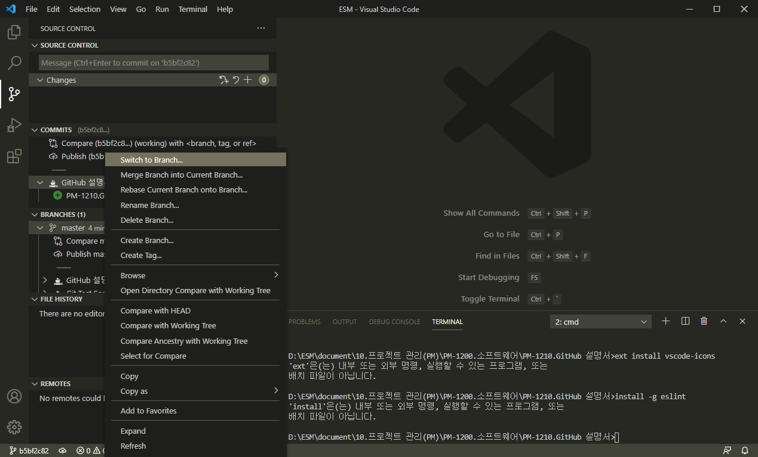


4. GitLens 설치 및 사용
Ⅱ. 로컬 Git 저장소 설정
최근 Commit 시점 변경
설명
Source Control 아이콘 클릭
2. Branches(1) bar
- Master 선택 후 마우스 오른쪽 클릭
3. Switch to Branch.. 클릭
- Commit된 내용을 최근 Master 파일로 변경
4. Git Commit된 내용 확인
5. 폴더 내 파일도 확인
1
5
3
2
4
Notes:
추진 배경 및 구축 목표입니다.
추진 배경으로는
첫째 시스템 측면으로 인사/평가 시스템 별도 운영에 따른 정보의 연계성 부족 및 선진 프로세스…. 의사결정… 미흡 상태입니다.
둘째 사용자 요구 기대 측면으로 경영진 …제공이 필요하고, 임직원…확보되고, 업무담당자… 상태입니다.
이에 5개 관점으로 구축 목표를 수립하였으며
1 …구현합니다.
2 …구현합니다.
3 …제공하겠습니다.
4 …구축 하겠습니다.
5 …표준화를 수행하겠습니다.

Slide 28


5. Branch 추가 및 사용
Ⅱ. 로컬 Git 저장소 설정
Branch_sub1 추가
설명
Source Control 아이콘 클릭
2. VS Code 하단 bar
- Master 클릭
3. Branch 선택 메뉴 오픈
- Create new branch… 선택
4. branch_sub1 입력 후 Enter
5. 신규 branch_sub1 저장소 생성
- master 저장소 Commit된 모든 내용을 포함하여 파일 생성됨
6. 기존 master 저장소
- (branch_sub1) Commit 정보가 추가됨
4
3
1
6
5
2
Notes:
추진 배경 및 구축 목표입니다.
추진 배경으로는
첫째 시스템 측면으로 인사/평가 시스템 별도 운영에 따른 정보의 연계성 부족 및 선진 프로세스…. 의사결정… 미흡 상태입니다.
둘째 사용자 요구 기대 측면으로 경영진 …제공이 필요하고, 임직원…확보되고, 업무담당자… 상태입니다.
이에 5개 관점으로 구축 목표를 수립하였으며
1 …구현합니다.
2 …구현합니다.
3 …제공하겠습니다.
4 …구축 하겠습니다.
5 …표준화를 수행하겠습니다.

Slide 29

5. Branch 추가 및 사용
Ⅱ. 로컬 Git 저장소 설정
branch_sub1 수정 내용 Commit
설명
Source Control 아이콘 클릭
2. 파일 수정
- Git Test.text 파일 내용을 수정
3. 수정된 내용을 입력
- Commit 아이콘을 클릭
4. branch_sub1 Commit된 내용 확인
- master에는 Commit된 내용이 없음
- branch_sub1에 Commit된 내용 존재함
3
1
2
4
Notes:
추진 배경 및 구축 목표입니다.
추진 배경으로는
첫째 시스템 측면으로 인사/평가 시스템 별도 운영에 따른 정보의 연계성 부족 및 선진 프로세스…. 의사결정… 미흡 상태입니다.
둘째 사용자 요구 기대 측면으로 경영진 …제공이 필요하고, 임직원…확보되고, 업무담당자… 상태입니다.
이에 5개 관점으로 구축 목표를 수립하였으며
1 …구현합니다.
2 …구현합니다.
3 …제공하겠습니다.
4 …구축 하겠습니다.
5 …표준화를 수행하겠습니다.

Slide 30


5. Branch 추가 및 사용
Ⅱ. 로컬 Git 저장소 설정
master 전환 및 수정 내용 Commit
설명
Source Control 아이콘 클릭
2. Branches bar 클릭
3. master bar 오른쪽 마우스 클릭
4. Switch to Branch… 클릭
- master 저장소로 전환
- 수정된 파일 Commit 시 master에 저장됨
- [참고] branch_sub1에서 Commit된 파일 중 수정중인 파일은 모두 Commit 후 저장소 전환을 수행할 수 있음
5. branch_sub1 bar 오른쪽 마우스 클릭
- branch_sub1 저장소로 전환
- 수정된 파일 Commit 시 branch_sub1에 저장됨
1
2
3
4
5
Notes:
추진 배경 및 구축 목표입니다.
추진 배경으로는
첫째 시스템 측면으로 인사/평가 시스템 별도 운영에 따른 정보의 연계성 부족 및 선진 프로세스…. 의사결정… 미흡 상태입니다.
둘째 사용자 요구 기대 측면으로 경영진 …제공이 필요하고, 임직원…확보되고, 업무담당자… 상태입니다.
이에 5개 관점으로 구축 목표를 수립하였으며
1 …구현합니다.
2 …구현합니다.
3 …제공하겠습니다.
4 …구축 하겠습니다.
5 …표준화를 수행하겠습니다.

Slide 31

5. Branch 추가 및 사용
Ⅱ. 로컬 Git 저장소 설정
master branch 전환 후 Commit
설명
Source Control 아이콘 클릭
2. 파일 수정
- Git Test.text 파일 내용을 수정
3. 수정된 내용을 입력
- Commit 아이콘을 클릭
4. master branch Commit된 내용 확인
3
1
4
2
Notes:
추진 배경 및 구축 목표입니다.
추진 배경으로는
첫째 시스템 측면으로 인사/평가 시스템 별도 운영에 따른 정보의 연계성 부족 및 선진 프로세스…. 의사결정… 미흡 상태입니다.
둘째 사용자 요구 기대 측면으로 경영진 …제공이 필요하고, 임직원…확보되고, 업무담당자… 상태입니다.
이에 5개 관점으로 구축 목표를 수립하였으며
1 …구현합니다.
2 …구현합니다.
3 …제공하겠습니다.
4 …구축 하겠습니다.
5 …표준화를 수행하겠습니다.

Slide 32




6. Branch Merge 사용
Ⅱ. 로컬 Git 저장소 설정
branch_sub1 → master merge
설명
Source Control 아이콘 클릭
2. 현재 branch 반드시 확인
3. branch_sub1 branch를 master branch와 병합
- branch_sub1 bar 오른쪽 마우스 클릭
4. Merge Branch into Current Branch… 클릭
- Current Branch: 반드시 master branch로 Switch 후 Merge함
5. Merge 옵션 선택
- Merge 선택
6. Merge 후 메시 오류 발생
- Git Test.txt 파일은 master 및 branch_sub1에서 모두 수정 후 Commit되어 변경된 내용을 어떻게 Merge할지 몰라 오류가 발생한 것임
7. 오류 내역을 발생하였으니 사용자가 처리해 주세요.
- 다음 페이지 상세 기술
2
1
6
7
5
3
4
Notes:
추진 배경 및 구축 목표입니다.
추진 배경으로는
첫째 시스템 측면으로 인사/평가 시스템 별도 운영에 따른 정보의 연계성 부족 및 선진 프로세스…. 의사결정… 미흡 상태입니다.
둘째 사용자 요구 기대 측면으로 경영진 …제공이 필요하고, 임직원…확보되고, 업무담당자… 상태입니다.
이에 5개 관점으로 구축 목표를 수립하였으며
1 …구현합니다.
2 …구현합니다.
3 …제공하겠습니다.
4 …구축 하겠습니다.
5 …표준화를 수행하겠습니다.

Slide 33


6. Branch Merge 사용
Ⅱ. 로컬 Git 저장소 설정
branch_sub1 → master merge
설명
1. Merge 후 메시 오류 발생 파일 선택
2. 오류를 처리할 4가지 방법 중 선택
- Accept Current Change: Current(master) branch Commit된 내용을 적용
- Accept Incoming Change: branch_sub1에 Commit된 내용을 적용
- Accept Both Changes: master or branch_sub1에 수정한 내용 모두 merge. 사용자가 내용을 보고 다시 수정
- Compare Changes: master or branch_sub1에서 Commit된 파일 내용을 보고 비교 (각 파일은 모두 read-only)
3. Stage Changes & Commit
- Commit Description은 자동으로 작성됨
4. master branch에 Commit된 내용 확인
- branch_sub1 branch의 Git Test.text에 입력된 내용이 Merge되었는지 확인
3
2
1
4
Notes:
추진 배경 및 구축 목표입니다.
추진 배경으로는
첫째 시스템 측면으로 인사/평가 시스템 별도 운영에 따른 정보의 연계성 부족 및 선진 프로세스…. 의사결정… 미흡 상태입니다.
둘째 사용자 요구 기대 측면으로 경영진 …제공이 필요하고, 임직원…확보되고, 업무담당자… 상태입니다.
이에 5개 관점으로 구축 목표를 수립하였으며
1 …구현합니다.
2 …구현합니다.
3 …제공하겠습니다.
4 …구축 하겠습니다.
5 …표준화를 수행하겠습니다.

Slide 34




7. Delete Branch 사용
Ⅱ. 로컬 Git 저장소 설정
branch_sub1 delete
설명
Source Control 아이콘 클릭
2. branch_sub1 bar 오른쪽 마우스 클릭
3. Delete Branch… 클릭
- branch_sub1 branch를 삭제하며, Source Control에서는 확인할 수 없음
4. Delete Branch… 클릭
- 실제 Branch를 삭제함
5. branch_sub1 branch가 bar에서 없어짐
1
4
3
2
5
Notes:
추진 배경 및 구축 목표입니다.
추진 배경으로는
첫째 시스템 측면으로 인사/평가 시스템 별도 운영에 따른 정보의 연계성 부족 및 선진 프로세스…. 의사결정… 미흡 상태입니다.
둘째 사용자 요구 기대 측면으로 경영진 …제공이 필요하고, 임직원…확보되고, 업무담당자… 상태입니다.
이에 5개 관점으로 구축 목표를 수립하였으며
1 …구현합니다.
2 …구현합니다.
3 …제공하겠습니다.
4 …구축 하겠습니다.
5 …표준화를 수행하겠습니다.

Slide 35



8. Git History 설치 및 사용
Ⅱ. 로컬 Git 저장소 설정
Git History 설치
설명
Extensions 아이콘 클릭
2. 입력 박스: git
3. Git History 클릭
- Git 전체 Branch 이력을 조회할 수 있는 기능 제공 (그래프 기능도 제공)
4. Install 버튼 클릭
5. Source Control 아이콘 클릭
6. Ctrl + Shift + P 클릭
7. Commend Palette.. 클릭
- log → git: View History (git log)
8. Git History(ESM)
- 현재 모든 Branch에서 Commit된 로그를 조회
- 현재는 master branch Commit된 내용만 조회
2
3
4
1
7
5
8
6
Notes:
추진 배경 및 구축 목표입니다.
추진 배경으로는
첫째 시스템 측면으로 인사/평가 시스템 별도 운영에 따른 정보의 연계성 부족 및 선진 프로세스…. 의사결정… 미흡 상태입니다.
둘째 사용자 요구 기대 측면으로 경영진 …제공이 필요하고, 임직원…확보되고, 업무담당자… 상태입니다.
이에 5개 관점으로 구축 목표를 수립하였으며
1 …구현합니다.
2 …구현합니다.
3 …제공하겠습니다.
4 …구축 하겠습니다.
5 …표준화를 수행하겠습니다.

Slide 36




8. Git History 설치 및 사용
Ⅱ. 로컬 Git 저장소 설정
sub1_branch 생성
설명
1. Source Control 아이콘 클릭
2. branch_sub1에 Git Test 수정된 내용 Commit 선택
3. Create Branch…
- 선택된 Commit 시점의 Branch를 신규로 생성
4. Commend
- 생성될 branch name: sub1_branch 입력 후 Enter (기존 이름과 다름 branch_sub1 → sub1_branch)
5. Create Branch 클릭
6. Ctrl + Shift + P 클릭
7. Commend Palette.. 클릭
- log → git: View History (git log)
8. Git History(ESM)
- 현재 모든 Branch에서 Commit된 로그를 조회
- 현재는 master branch Commit된 내용만 조회
1
5
4
3
2
Notes:
추진 배경 및 구축 목표입니다.
추진 배경으로는
첫째 시스템 측면으로 인사/평가 시스템 별도 운영에 따른 정보의 연계성 부족 및 선진 프로세스…. 의사결정… 미흡 상태입니다.
둘째 사용자 요구 기대 측면으로 경영진 …제공이 필요하고, 임직원…확보되고, 업무담당자… 상태입니다.
이에 5개 관점으로 구축 목표를 수립하였으며
1 …구현합니다.
2 …구현합니다.
3 …제공하겠습니다.
4 …구축 하겠습니다.
5 …표준화를 수행하겠습니다.

Slide 37

8. Git History 설치 및 사용
Ⅱ. 로컬 Git 저장소 설정
master and sub1_branch 조회
설명
Source Control 아이콘 클릭
2. sub1_branch 생성됨
- master branch의 Commit된 내용 중 branch_sub1에 Git Test 수정된 내용 Commit 내용까지 신규 branch로 생성됨
3. Git History (ESM)
- All branches 선택
4. Refresh
- 조건에 맞는 branch 내용을 재 조회
5. 신규 생성된 sub1_branch 내용이 조회됨
3
4
1
2
5
Notes:
추진 배경 및 구축 목표입니다.
추진 배경으로는
첫째 시스템 측면으로 인사/평가 시스템 별도 운영에 따른 정보의 연계성 부족 및 선진 프로세스…. 의사결정… 미흡 상태입니다.
둘째 사용자 요구 기대 측면으로 경영진 …제공이 필요하고, 임직원…확보되고, 업무담당자… 상태입니다.
이에 5개 관점으로 구축 목표를 수립하였으며
1 …구현합니다.
2 …구현합니다.
3 …제공하겠습니다.
4 …구축 하겠습니다.
5 …표준화를 수행하겠습니다.

Slide 38
목차
Ⅰ. GitHub 사용자 등록
Git 설정 및 Push
GitHub 변경내용 Pull
Ⅱ. Git 응용 프로그램 설치
Ⅲ. Visual Studio Code 설치
Ⅳ. 로컬 Git 저장소 설정
Ⅴ. GitHub 저장소 설정
Notes:
제안의 구성은
제안의 개요, … 제안사 일반 현황 구성되며, 약 40여분 제안 내용에 대하여 제안하며
질의 응답 시간을 통하여 여러분의 궁금증을 해결하도록 하겠습니다.

Slide 39



1. Git 설정 및 Push
Ⅴ. GitHub 저장소 설정
Git 설정 및 Push
설명
Terminal 창으로 이동
- Type : cmd or bash 모두 동일함
2. Git 초기화 정보 표기
- git init
3. 로컬 Git 저장소에 GitHub를 인식하는 명령
- git remote add origin https://github.com/dims1111/ESM.git
4. GitHub에 접속하여 HTTPS 정보 복사
- https://github.com/dims1111/ESM
- Code 버튼 클릭
- HTTPS의 URL 복사
5. Git 상태 확인
- git status
6. GitHub에 로컬 master branch에 Commit된 데이터를 push
- git pull
- git push origin master
7. GitHub에 Push된 파일 확인
- PM-1210.GitHub 설명서_20210201_v1.0.pptx
1
2
3
5
4
6
7
Notes:
추진 배경 및 구축 목표입니다.
추진 배경으로는
첫째 시스템 측면으로 인사/평가 시스템 별도 운영에 따른 정보의 연계성 부족 및 선진 프로세스…. 의사결정… 미흡 상태입니다.
둘째 사용자 요구 기대 측면으로 경영진 …제공이 필요하고, 임직원…확보되고, 업무담당자… 상태입니다.
이에 5개 관점으로 구축 목표를 수립하였으며
1 …구현합니다.
2 …구현합니다.
3 …제공하겠습니다.
4 …구축 하겠습니다.
5 …표준화를 수행하겠습니다.

Slide 40
1. Git 설정 및 Push
Ⅴ. GitHub 저장소 설정
Command line Push
로컬에서 변경된 내용을 Stage 추가
- git add *
2. Stage에 추가된 내용을 입력
- git commit -m ‘GitHub 설명서-Command line Push 추가(p40)’
3. Remote와 동기화 작업
- git pull
4. Stage에 Commit된 내용을 Push
- git push origin master
Notes:
추진 배경 및 구축 목표입니다.
추진 배경으로는
첫째 시스템 측면으로 인사/평가 시스템 별도 운영에 따른 정보의 연계성 부족 및 선진 프로세스…. 의사결정… 미흡 상태입니다.
둘째 사용자 요구 기대 측면으로 경영진 …제공이 필요하고, 임직원…확보되고, 업무담당자… 상태입니다.
이에 5개 관점으로 구축 목표를 수립하였으며
1 …구현합니다.
2 …구현합니다.
3 …제공하겠습니다.
4 …구축 하겠습니다.
5 …표준화를 수행하겠습니다.

Slide 41



2. GitHub 변경내용 Pull
Ⅴ. GitHub 저장소 설정
GitHub 파일 추가 및 수정
설명
GitHub 접속
- https://github.com/dims1111/ESM
2. 신규 파일 생성 상태로 전환
3. 기존 파일 수정 상태로 전환
4. 기존 파일 내용을 수정
5. Commit 내용을 작성
6. Commit changes 버튼 클릭
- GitHub 파일 Commit
1
2
3
4
5
6
Notes:
추진 배경 및 구축 목표입니다.
추진 배경으로는
첫째 시스템 측면으로 인사/평가 시스템 별도 운영에 따른 정보의 연계성 부족 및 선진 프로세스…. 의사결정… 미흡 상태입니다.
둘째 사용자 요구 기대 측면으로 경영진 …제공이 필요하고, 임직원…확보되고, 업무담당자… 상태입니다.
이에 5개 관점으로 구축 목표를 수립하였으며
1 …구현합니다.
2 …구현합니다.
3 …제공하겠습니다.
4 …구축 하겠습니다.
5 …표준화를 수행하겠습니다.

Slide 42



2. GitHub 변경내용 Pull
Ⅴ. GitHub 저장소 설정
GitHub 변경내용 로컬 Pull
설명
1. Source Control 아이콘 클릭
2. Remotes 변경된 내용 확인
- Fetch
3. GitHub에 변경된 내용을 다운로드
- Remote에 1개의 변경내용 확인
- Pull
4. 다운로드 옵션
- Pull
5. 변경된 내용을 확인
- (Origin) Update Readme.md
6. 변경된 Readme.md 파일 확인
- GitHub 파일 Commit
4
1
3
3
5
2
6
Notes:
추진 배경 및 구축 목표입니다.
추진 배경으로는
첫째 시스템 측면으로 인사/평가 시스템 별도 운영에 따른 정보의 연계성 부족 및 선진 프로세스…. 의사결정… 미흡 상태입니다.
둘째 사용자 요구 기대 측면으로 경영진 …제공이 필요하고, 임직원…확보되고, 업무담당자… 상태입니다.
이에 5개 관점으로 구축 목표를 수립하였으며
1 …구현합니다.
2 …구현합니다.
3 …제공하겠습니다.
4 …구축 하겠습니다.
5 …표준화를 수행하겠습니다.

Slide 43
전자복무관리시스템 구축 프로젝트

